Slide 1


MÔN : TOÁN
TUẦN 21
PHÉP TRỪ CÁC SỐ TRONG PHẠM VI 10 000
LUYỆN TẬP + LUYỆN TẬP CHUNG
KHỐI 3

Slide 2

MỤC TIÊU BÀI HỌC
1. Biết trừ các số trong phạm vi 10 000.
2. Giải được các bài tập liên quan.

Slide 3

KIỂM TRA BÀI CŨ
Đặt tính rồi tính : 765 – 346 = ?
765
-
346
4
1
9

Slide 4

PHÉP TRỪ CÁC SỐ TRONG PHẠM VI 10 000
Đặt tính rồi tính :
8652 – 3917 = ?

Slide 5

8652 – 3917 = ?
8652
-
3917

Slide 6
8652 – 3917 = ?
Thứ tự thực hiện phép tính : Từ phải sang trái
(tính từ hàng đơn vị, hàng chục, hàng trăm, hàng nghìn)
8 6 5 2
2 không trừ được 7, lấy 12 trừ 7 bằng 5, viết 5, nhớ 1.
–
3
3 9 1 7
1
1 thêm 1 bằng 2 ; 5 trừ 2 bằng 3, viết 3.
4
3
5
7
6 không trừ được 9, lấy 16 trừ 9 bằng 7, viết 7, nhớ 1.
3 thêm 1 bằng 4 ; 8 trừ 4 bằng 4, viết 4.
Vậy : 8652 – 3917 = 4735

Slide 7
8652 – 3917 = ?
Thứ tự thực hiện phép tính : Từ phải sang trái
(tính từ hàng đơn vị, hàng chục, hàng trăm, hàng nghìn)
8
8
6
5
2
5
–
1
3
1
7
3
9
4
5
4
3
7
3

Slide 8

3561 – 924 = ?
3 5 6 1
3 5 6 1
–
–
9 2 4
9 2 4
S
Đ

Slide 9

Bài 1 : Tính
6385 7563 8090 3561
2927 4908 7131 924
-
-
-
-

Slide 10
Bài 2 : Đặt tính rồi tính
5482 – 1956 b) 9996 – 6669
8695 – 2772 2340 – 512
5482
-
1956

Slide 11
Bài 3 : Một cửa hàng có 4283m vải, đã bán được 1635m vải. Hỏi cửa hàng còn lại bao nhiêu mét vải ?
Tóm tắt :
Có : …… m vải
Đã bán : …… m vải
Còn lại : … ? m vải
4283
1635

Slide 12
Bài 4 : Vẽ đoạn thẳng AB có độ dài 8cm rồi xác định trung điểm O của đoạn thẳng đó.
Bước 1 : Lấy điểm A trùng với vạch 0cm của thước kẻ.
Bước 2 : Tìm vạch 8cm trên thước, đánh dấu điểm B.
Bước 3 : Nối điểm A và B, được đoạn thẳng AB dài 8cm.
Bước 4 : Xác định trung điểm O trên đoạn thẳng AB.

Slide 13

LUYỆN TẬP (tr105)
Bài 1 : Tính nhẩm
8000 – 5000 = ?
Nhẩm : 8 nghìn – 5 nghìn = 3 nghìn
Vậy : 8000 – 5000 = 3000
7000 – 2000 = 9000 – 1000 =
6000 – 4000 = 10000 – 8000 =

Slide 14
Bài 2 : Tính nhẩm (theo mẫu)
Mẫu : 5700 – 200 = 5500 8400 – 3000 = 5400
3600 – 600 = 6200 – 4000 =
7800 – 500 = 4100 – 1000 =
9500 – 100 = 5800 – 5000 =

Slide 15
Bài 3 : Đặt tính rồi tính
7284 – 3528 b) 6473 – 5645
9061 – 4503 4492 – 833
4492
-
833

Slide 16
Bài 4 : Một kho có 4720kg muối, lần đầu chuyển đi 2000kg muối, lần sau chuyển đi 1700kg muối. Hỏi trong kho còn lại bao nhiêu ki-lô-gam muối ? (Giải bằng hai cách)
Tóm tắt :
Có : …… kg muối
Lần đầu chuyển : …… kg muối
Lần sau chuyển : …… kg muối
Còn lại : ……? kg muối
4720
2000
1700

Slide 17
Bài 4 :
*Cách 1 :
Bước 1 : Tính số ki-lô-gam muối sau 2 lần chuyển.
Bước 2 : Tìm số ki-lô-gam muối còn lại.
*Cách 2 :
Bước 1 : Tìm số ki-lô-gam muối còn lại sau lần chuyển đầu.
Bước 2 : Tìm số ki-lô-gam muối còn lại.

Slide 18
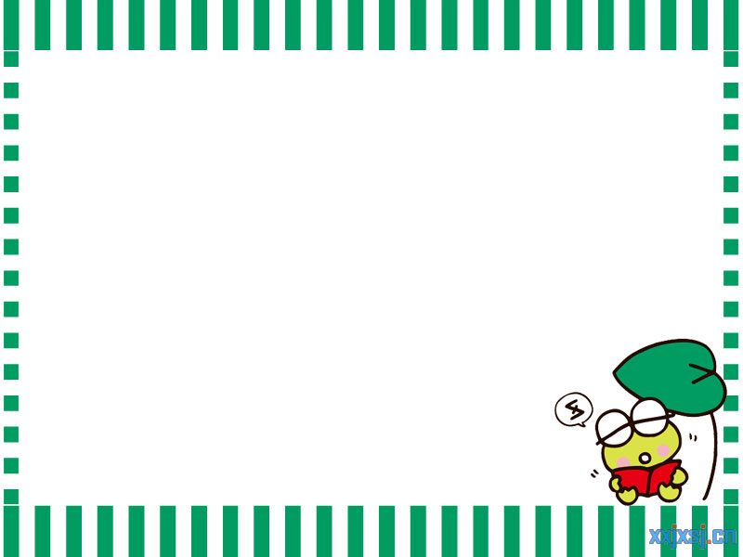
LUYỆN TẬP CHUNG (tr106)
Bài 1 : Tính nhẩm
5200 + 400 = 6300 + 500 = 8600 + 200 =
5600 – 400 = 6800 – 500 = 8800 – 200 =
4000 + 3000 = 6000 + 4000 = 9000 + 1000 =
7000 – 4000 = 10000 – 6000 = 10000 – 9000 =
7000 – 3000 = 10000 – 4000 = 10000 – 1000 =

Slide 19
Bài 2 : Đặt tính rồi tính
a) 6924 + 1536 b) 8493 – 3667
5718 + 636 4380 – 729
6924 5718 8493 4380
1536 636 3667 729
+
+
-
-

Slide 20

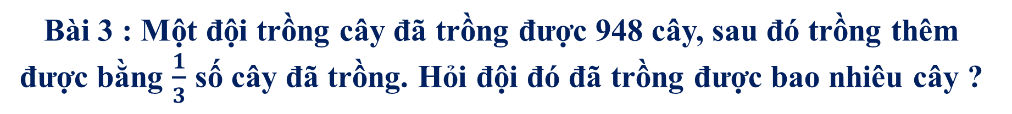
Bài 3 : Một đội trồng cây đã trồng được 948 cây, sau đó trồng thêm được bằng $\frac{1}{3}$ số cây đã trồng. Hỏi đội đó đã trồng được bao nhiêu cây ?
Tóm tắt :
Trồng được : …… cây
Trồng thêm : …… số cây đã trồng
Đã trồng được : …… ? cây
948
$\frac{1}{3}$
Bước 1 : Tìm số cây đội trồng thêm.
Bước 2 : Tính tổng số cây đội đã trồng được.

Slide 21
Bài 4 : Tìm x
a) x + 1909 = 2050 b) x – 586 = 3705 c) 8462 – x = 762

Slide 22
CỦNG CỐ - DẶN DÒ
Nắm chắc kiến thức trong bài.
Hoàn thành các bài tập theo yêu cầu.
Luyện tập thêm trên trang web olm.vn.

Slide 23


